Slide 1
MHW1
Gaia Torrisi
1000001886

Slide 2
Descrizione del progetto
Implementazione di un sito per gestire le prenotazioni di un centro estetico.
All’interno del sito è possibile visualizzare tutti i trattamenti proposti, e prenotare un appuntamento.
Sono presenti i link ai social, e tutte le info generali sul centro: via, telefono, mail.

Slide 3
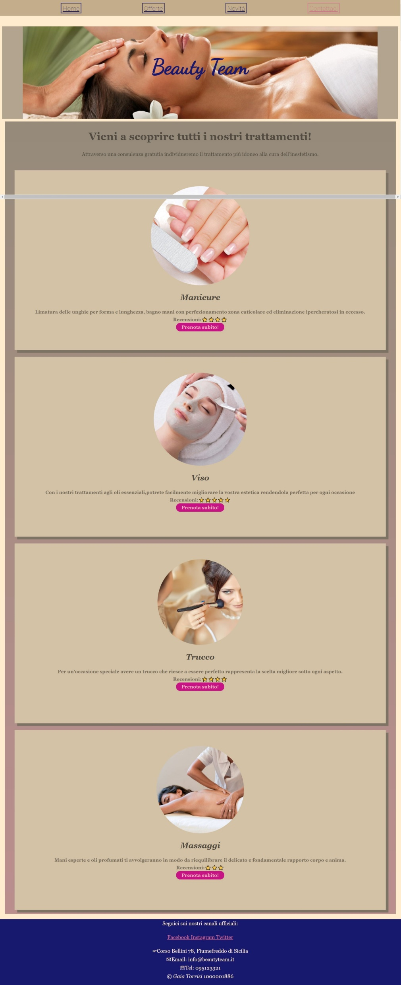
Layout complessivo HTML+CSS

Slide 4
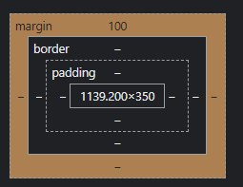
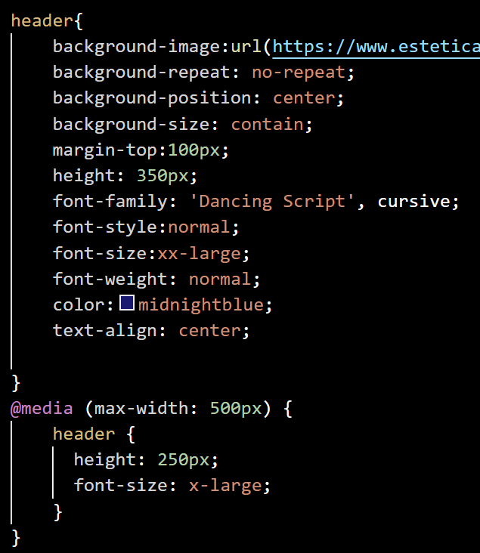

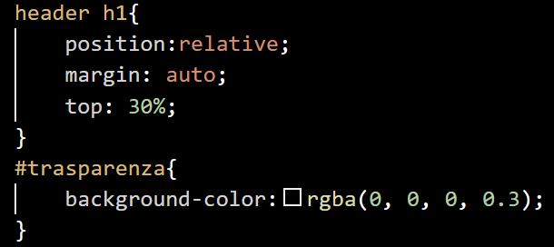
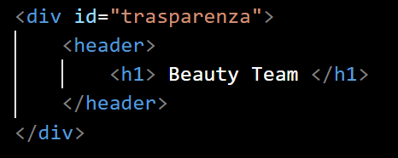
Header
MARGIN-TOP:100PX
HEIGHT: 35OPX

Slide 5
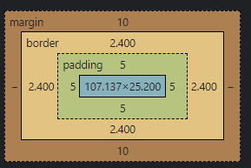
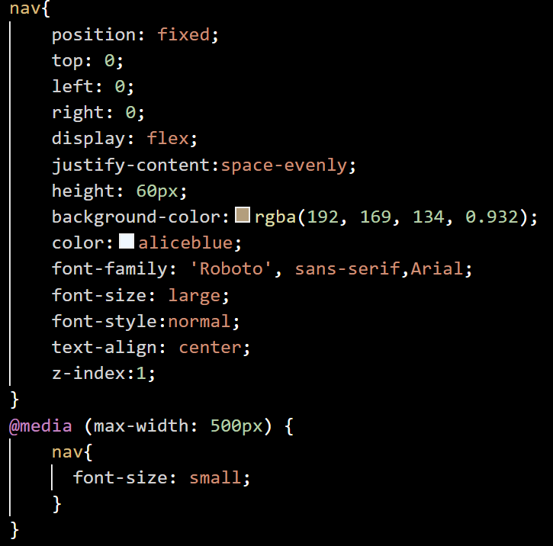

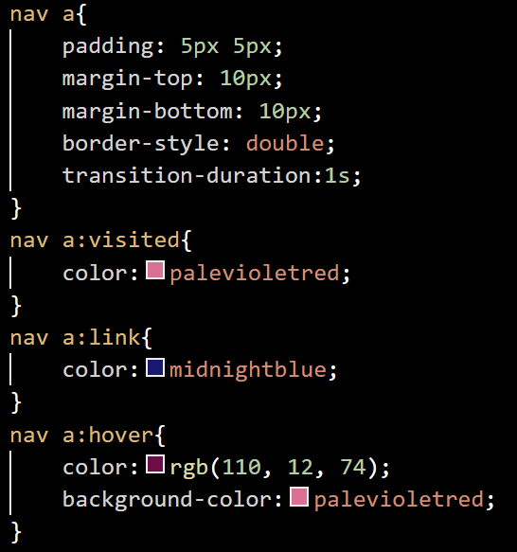
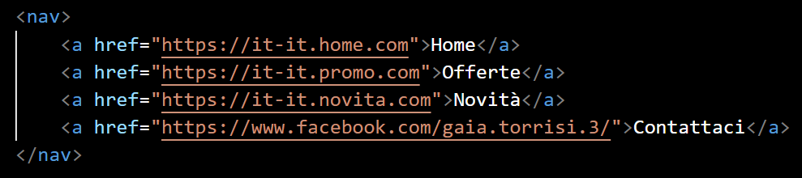
Menù navigazione
HEIGHT:60 PX

Slide 6
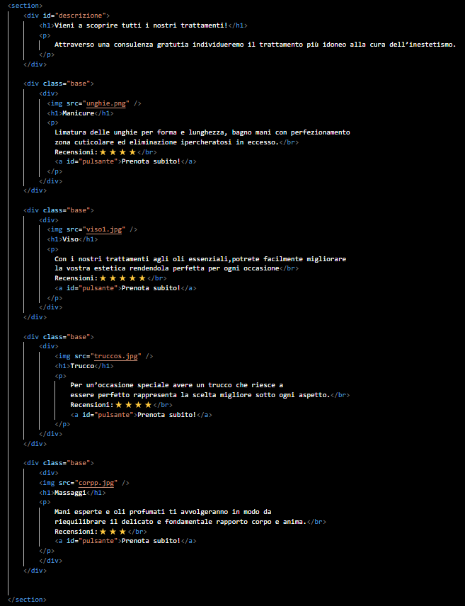
Sezione contenuti HTML

Slide 7
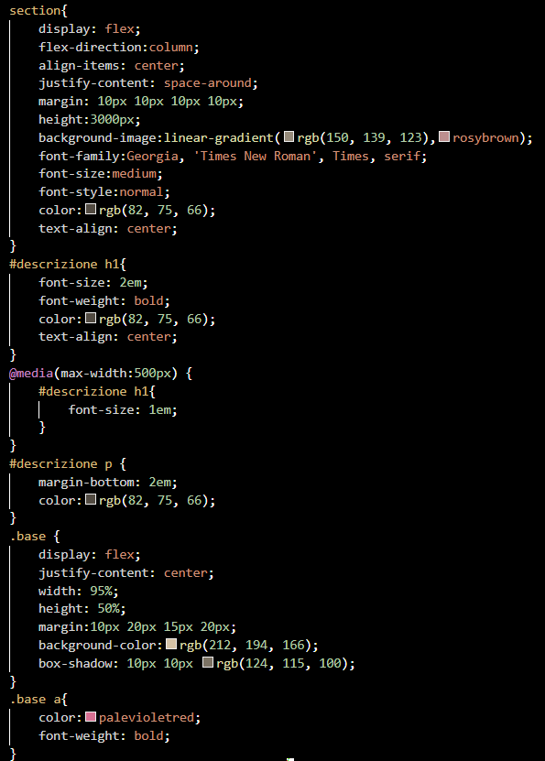
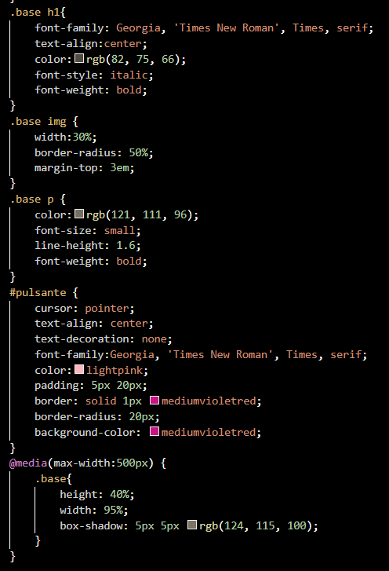
Sezione contenuti CSS

Slide 8
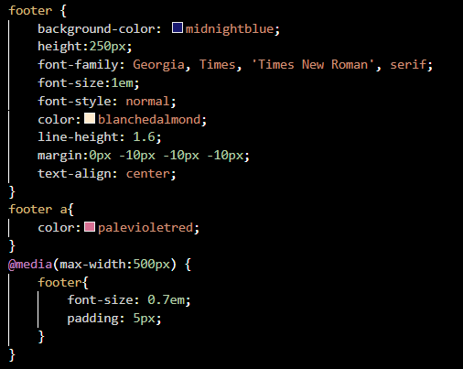
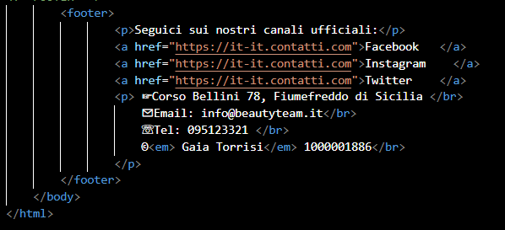
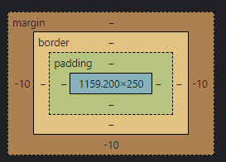

Footer
HEIGHT:250PX

